Slide 1
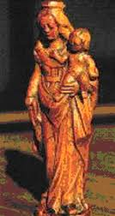
POUR le Père de MONTFORT,
Qui était la Vierge Marie ?
Son expérience et ce qu'il en dit.

Slide 2
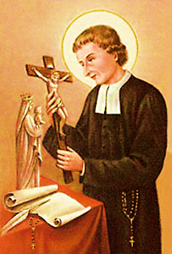
SON
EXPERIENCE

Slide 3

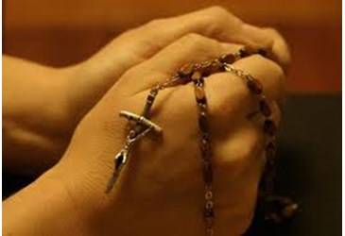
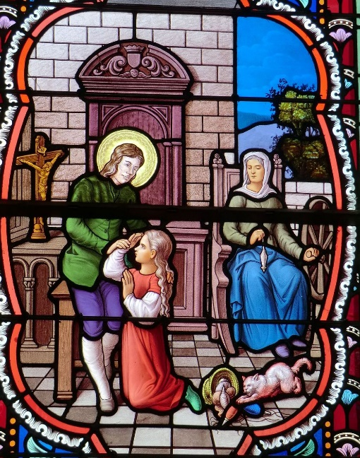
A la maison familiale
Bois-Marquer
Un goût pour la prière
Images de Marie
Chapelet
Prières avec sa sœur
Guyonne-Jeanne

Slide 4
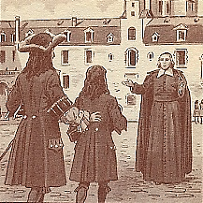
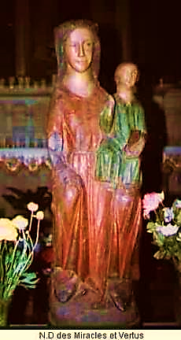
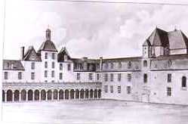
Au Collège de Rennes (1684-1693)
Visites à l'église St-Sauveur.
Association pour honorer Marie.
Il attend tout de Marie.

Slide 5
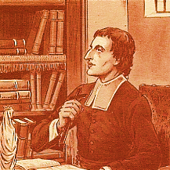
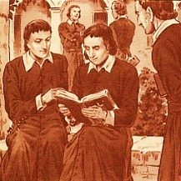
Au séminaire à Paris (1693-1700)

Slide 6

Au séminaire Saint Sulpice
à Paris (1693-1700)
Marie
"Maîtresse du séminaire".
"Le petit psautier de la Vierge"
(de St Bonaventure).

Slide 7
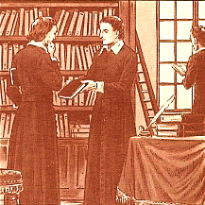
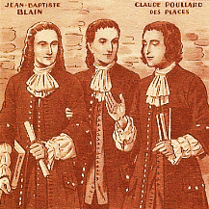
Bibliothécaire, il lit beaucoup sur Marie.
Il veut enrôler les séminaristes comme
"esclaves de Jésus en Marie »

Slide 8
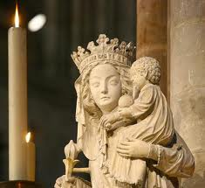
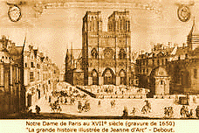
Communion,
chaque samedi,
à N.D. de Paris.

Slide 9
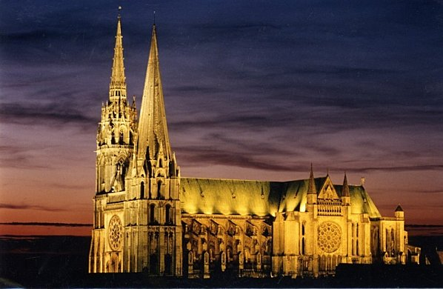
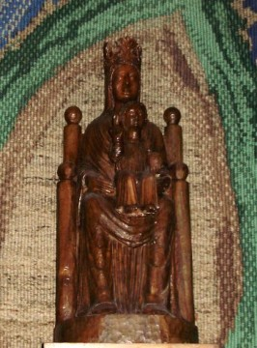
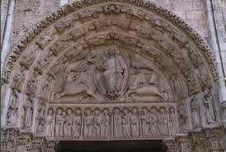
1699, Montfort séminariste
pèlerin à Notre Dame sous terre
à la cathédrale de Chartres

Slide 10
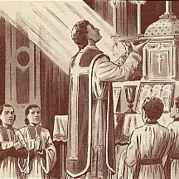
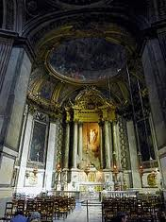
Entretien de la chapelle de la Vierge
à l'église St Sulpice.
Il y célèbre sa 1ère messe en juin 1700.

Slide 11
4. Au temps du ministère
(1700-1706).
4.1 Présence ‘extérieure’
de Marie

Slide 12
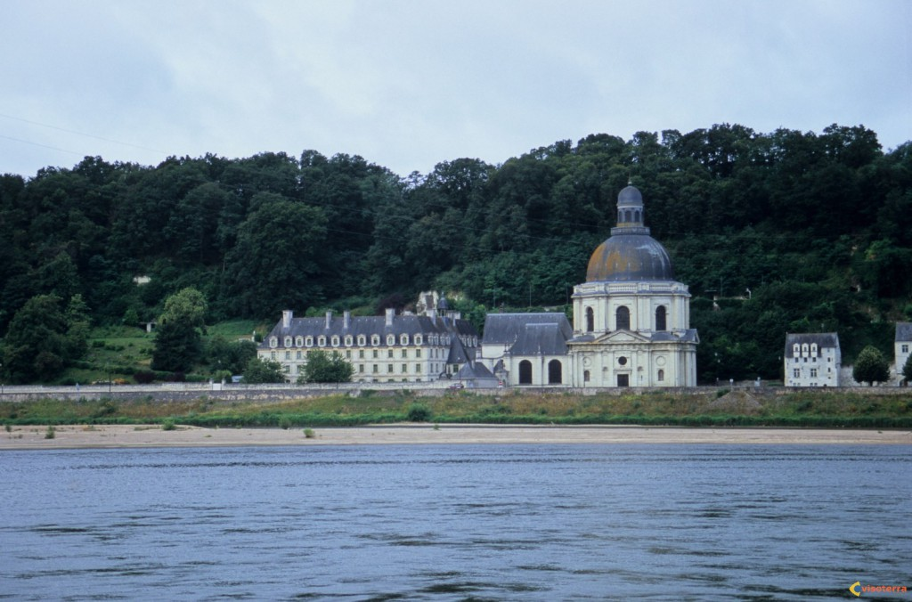
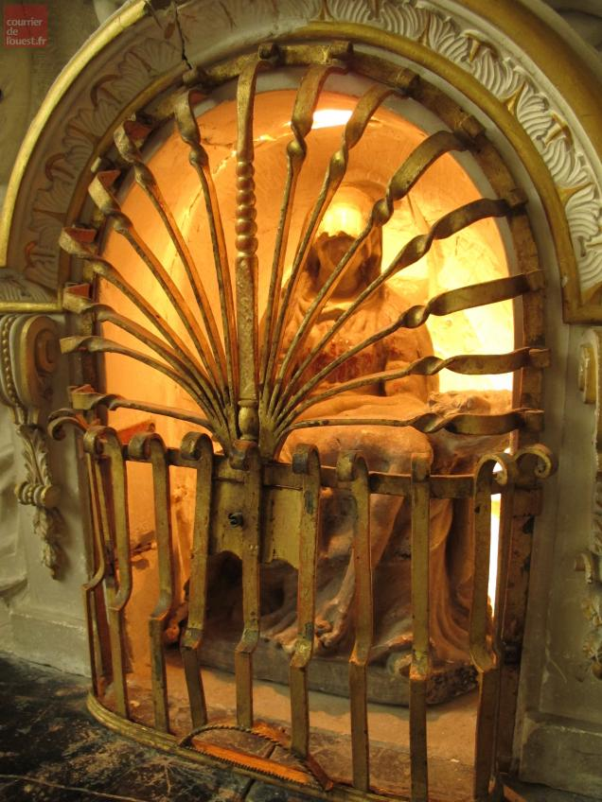
Pèlerinages
N.D. des Ardillers, à Saumur:
4 fois en 1700, 1701, 1706, 1716.

Slide 13
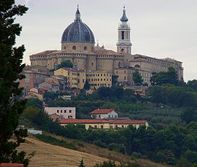
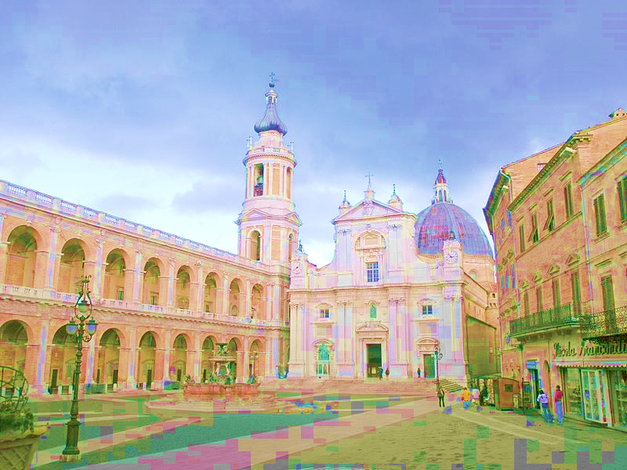
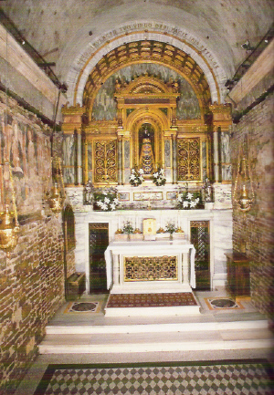

Lorette, en 1706, en route vers Rome. Il y reste 15 jours.

Slide 14
Montfort invite à aller
en pèlerinage
à un sanctuaire marial pour le renouvellement de la consécration.

Slide 15
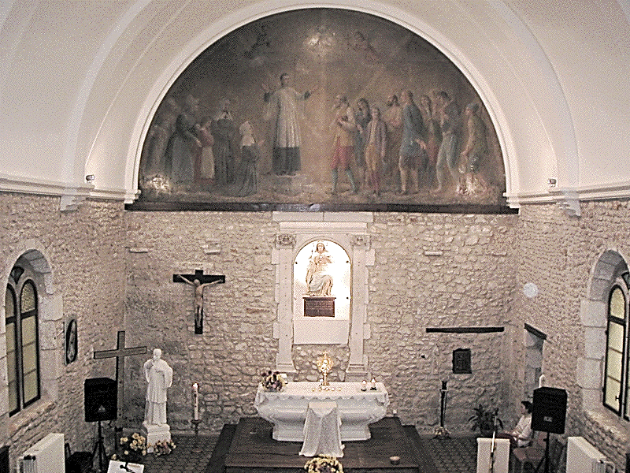
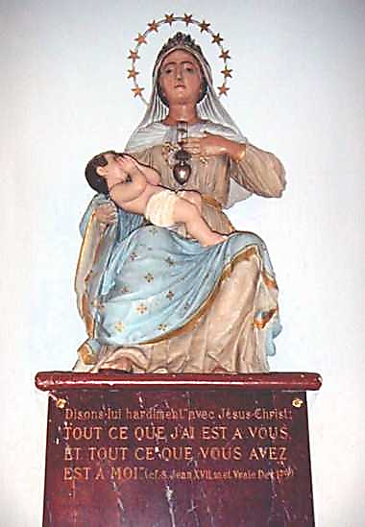
Il crée ou restaure des sanctuaires de Marie :
Poitiers, Montbernage MARIE REINE DES COEURS

Slide 16
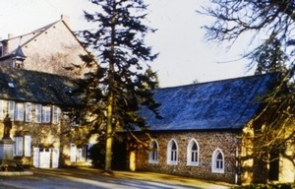
Montfort-sur-Meu,
chapelle de l’ermitage saint Lazare

Slide 17
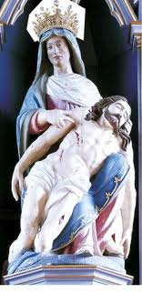
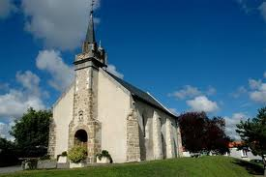
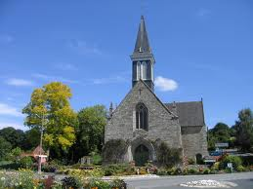
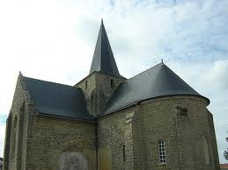
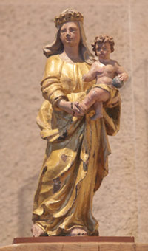
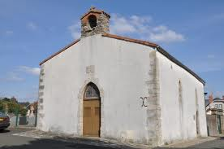
La Chèze
La Garnache
Sallertaine
Nantes
La Séguinière

Slide 18
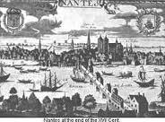
Diocèse de Nantes
Ex. à la Chevrolière
Mission de 1708
A Notre Dame des Ombres
« C’est auprès d’elle
Qu’on se repose en ses travaux,
Qu’on est à l’abri de tous les maux,
Que le fidèle
Goûte une joie immortelle.
Qu’il est doux, qu’il est doux!
A son ombre, cachons-nous.

Slide 19
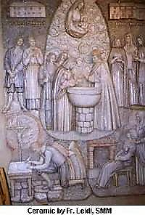
Place de Marie dans le renouvellement
des promesses du baptême.
… O Marie…
je renouvelle entre tes mains
les engagements de mon baptême
et je me donne tout entier
à Jésus-Christ,
la Sagesse incarnée,
pour lui être plus fidèle,
en portant ma croix à sa suite,
tous les jours de ma vie….

Slide 20
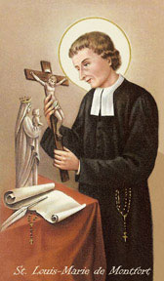

Le
chapelet
(ou le rosaire)
une prière,
une pédagogie simple,
populaire
pour aider à contempler
les Mystères de la vie de Jésus.

Slide 21
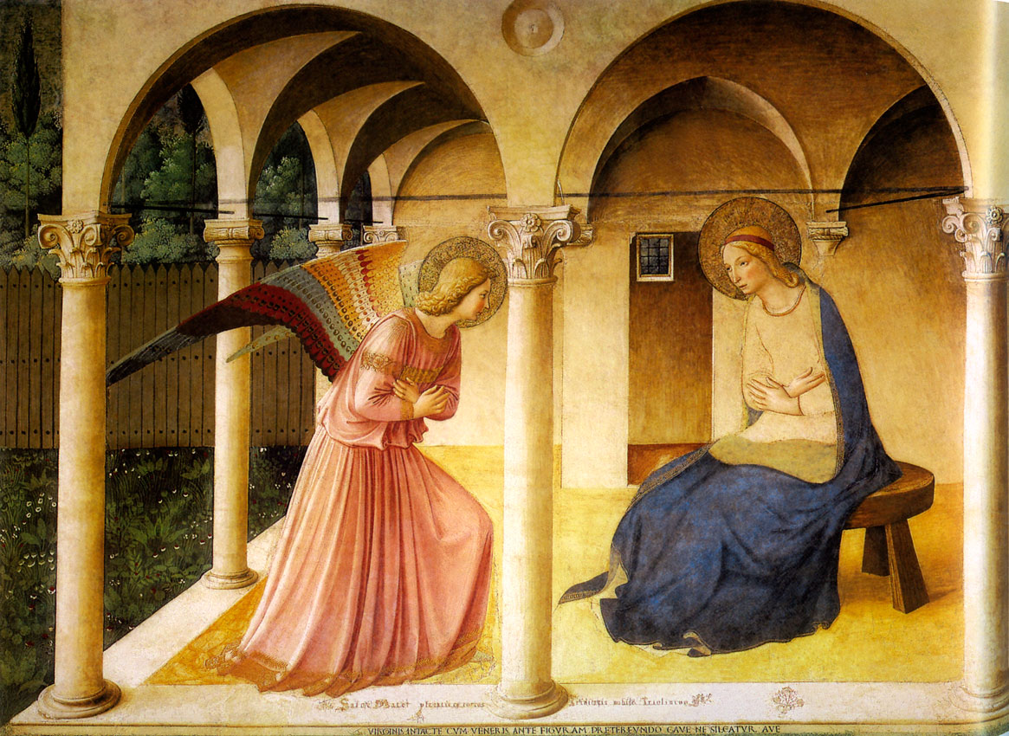
25 mars fête de l’ANNONCIATION

Slide 22
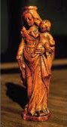
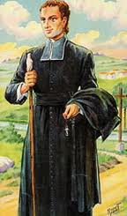
Il portait constamment avec lui
une petite statue
de la Vierge.

Slide 23
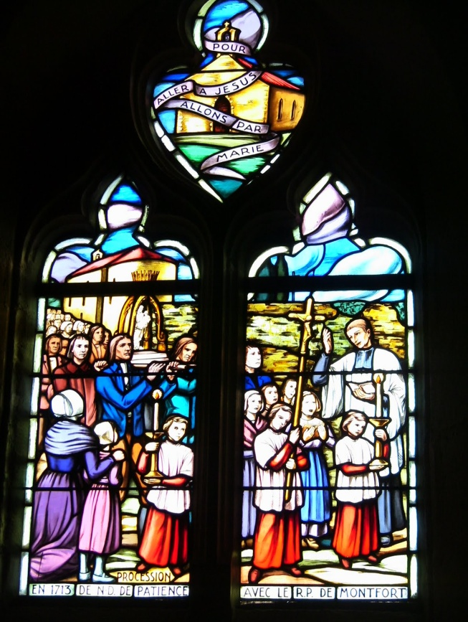

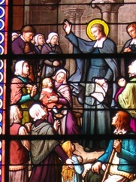
Place de Marie dans sa prédication,
ses lettres, ses écrits.

Slide 24
La Compagnie de Marie
Liberos : de vrais enfants de Marie….
LE TESTAMENT
DE LOUIS-MARIE DE MONTFORT GRIGNION
Je soussigné, le plus grand des pécheurs, je veux que mon corps soit mis dans le cimetière et mon coeur sous le marche-pied de l'autel de la Sainte Vierge. […]
Je donne trois de mes étendards à Notre-Dame de Toute Patience à la Séguinière, et les quatre autres à Notre-Dame de la Victoire à la Garnache; et à chaque paroisse de l'Aunis, où le Rosaire persévérera,
une des bannières du St Rosaire.

Slide 25
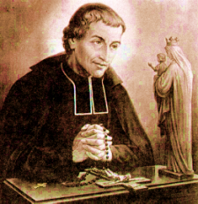
4.2 Présence ‘intérieure’ de Marie
Marie est "son oratoire«
Une "image spirituelle" au fond du cœur
Présence continuelle de Jésus et de Marie au fond de l'âme
Présence toute orientée vers le Christ
Marie est à la fois sa Mère et sa "Maîtresse"

Slide 26
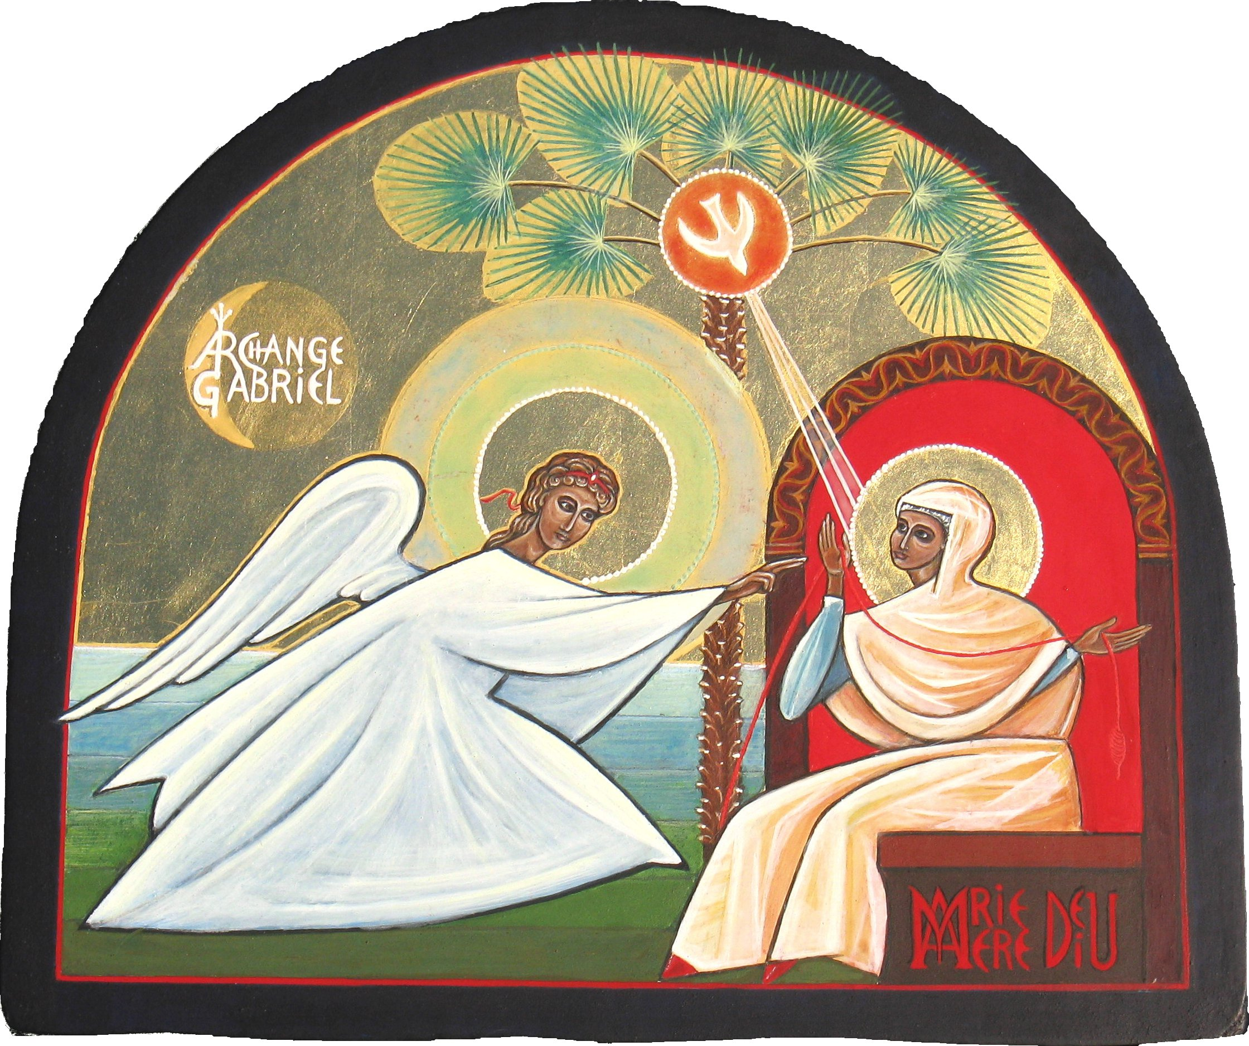
CE QU'IL DIT DE MARIE: son enseignement
Tout part du mystère de l'Incarnation
du Verbe, Sagesse, en Marie.
L'Incarnation elle-même
Jésus Christ est vrai Dieu et vrai homme.
Pour nous sauver et nous diviniser.
2. Le rôle de Marie dans l'Incarnation
2.1 Dieu a voulu avoir besoin de Marie
2.2 La Trinité se communique elle-même à Marie
2.3 Le consentement de Marie

Slide 27
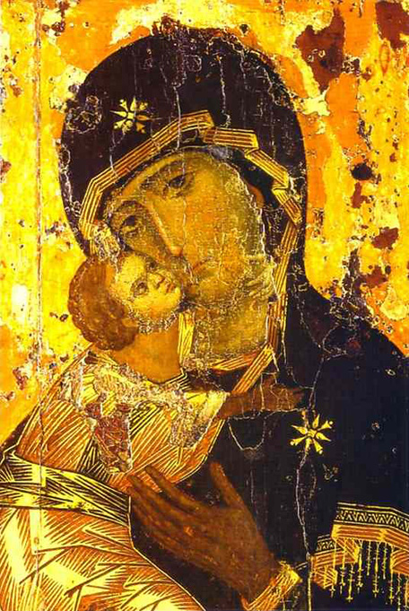
2.4 Marie est Mère de Dieu
2.5 Remarque
Concile Vatican II
Lumen Gentium (LG) au chapitre VIII
« La bienheureuse Vierge Marie,
mère de Dieu dans le mystère
du Christ et de l’Eglise » n°52-69.

Slide 28
Marie et les chrétiens (notre sanctification)
Marie est médiatrice de toute grâce
2. Marie est Mère des rachetés
3. Première conséquence : Marie reine des cœurs
4. Deuxième conséquence : Marie ‘nécessaire’ au salut

Slide 29
C. Résumé : les noms de Marie
Par rapport à Dieu
2. Par rapport à nous
Conclusion
Montfort nous invite à vivre comme Marie,
notre "oui" à Dieu.

Slide 30
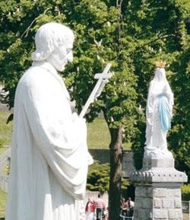
Je vous salue Marie comblée
de grâces,
le Seigneur
est avec vous,
vous êtes bénie entre toutes
les femmes
et Jésus
« Sagesse éternelle
et incarnée »
le fruit
de vos entrailles,
est béni.
Sainte Marie,
Mère de Dieu
priez
pour nous
pauvres pécheurs
maintenant
et à l’heure
de notre mort.
Amen.

